Slide 1

JavaScript API’s ir modulių sistemos
Dėstytojas
2 LYGIS
2 DALIS
JavaScript programavimo kalba

Slide 2
Šiandien išmoksite
JavaScript programavimo kalba
01
04
Web APIs
JavaScript modulių sistemos
02
Web Workers API
03
Service Worker API

Slide 3
Web APIs
JavaScript programavimo kalba
Web API (API reiškia „Application Programming Interface“):
Išplečia naršyklės funkcionalumą
Labai supaprastinta sudėtingas funkcijas
Svarbu:
Web API yra žiniatinklio programavimo sąsaja.
Web API gali išplėsti žiniatinklio naršyklės funkcionalumą.
Serverio API gali išplėsti žiniatinklio ir serverio funkcionalumą.
Web API’s sąrašas

Slide 4
Web Workers API
JavaScript programavimo kalba
Web Workers leidžia vykdyti kodo operaciją atskiroje gijoje (in background thread), atskiroje nuo pagrindinės žiniatinklio programos vykdymo gijos (main execution thread).
To pranašumas yra tai, kad daug darbo reikalaujantis apdorojimas gali būti atliekamas atskiroje gijoje, leidžiant pagrindinei (dažniausiai UI) gijai pasileisti neužblokavus / sulėtinus jos.
Paprastai tariant: “A web worker is a JavaScript running in the background, without affecting the performance of the page.”
Web Workers dokumentacija ir Web Workers API naudojimo instrukcija
Svarbu. Web workers yra išoriniuose failuose, todėl jie neturi prieigos prie šių JavaScript objektų:
window
document
parent

Slide 5
Web Workers API ir Asinchroninis programavimas
JavaScript programavimo kalba
Kaip veikia asinchroninis JavaScript?
Paanalizuokime šį kodą (atlikimas dešinėje):
const networkRequest = () => {
setTimeout(() => {
console.log('Async Code');
}, 2000);
};
console.log('Hello World');
networkRequest();
console.log('The End');
Pastabos: event loop, web APIs ir message queue/task queue nėra JavaScript variklio dalis, tai yra naršyklės JavaScript vykdymo aplinkos dalis. Beje, ES6 yra pridėję job queue/micro-task queue sąvoką, kuri naudojama dirbant su Promises. Skirtumas tarp message queue ir job queue yra tas, kad job queue (Promise) turi didesnį prioritetą prieš message queue ir bus atliekamos pirmiau.

Slide 6
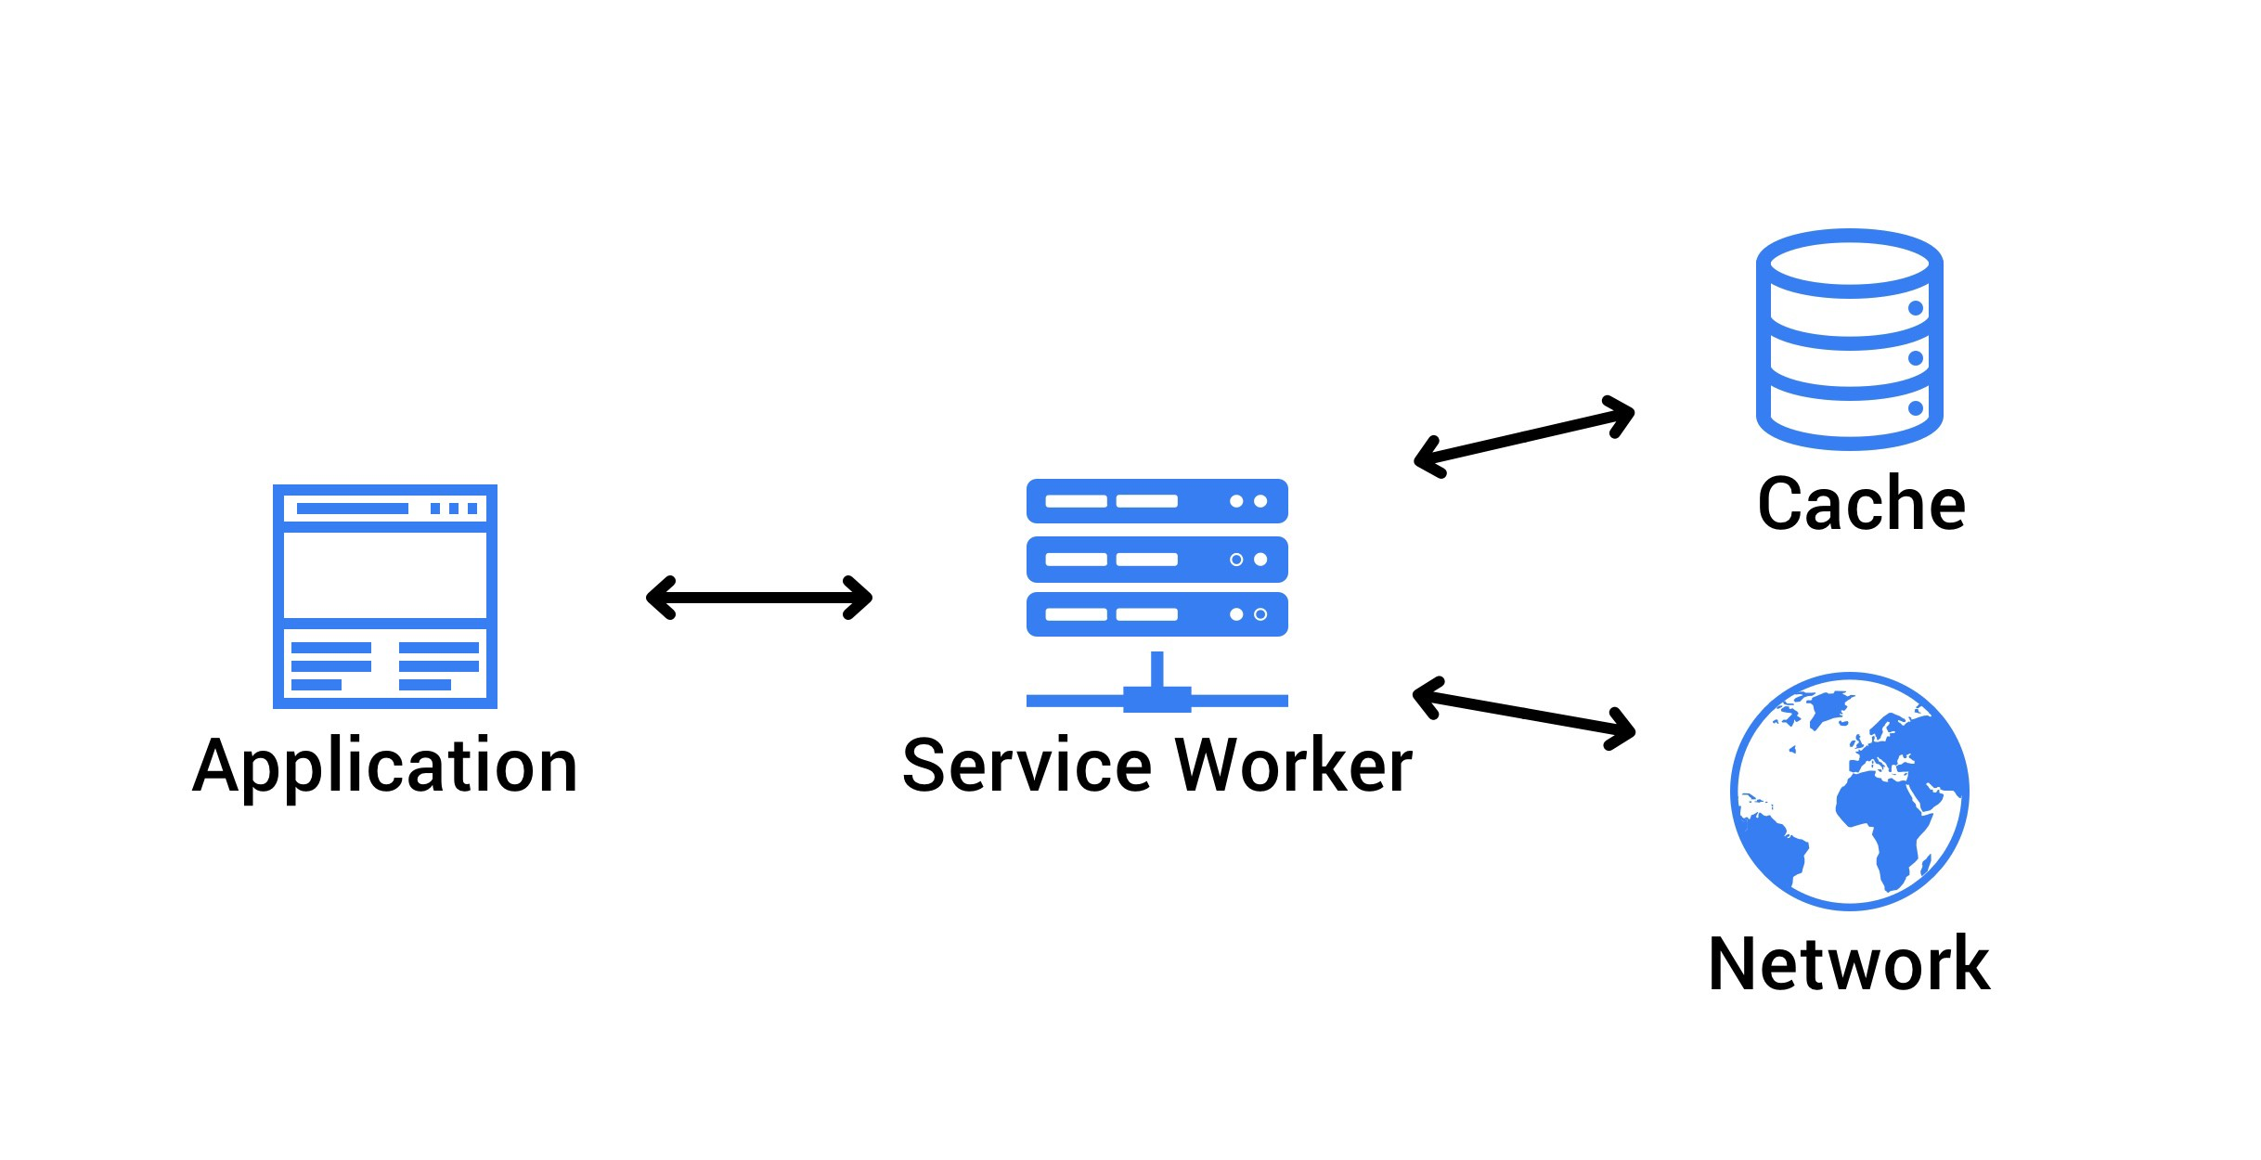
Service Worker API
JavaScript programavimo kalba
Service Worker API iš esmės veikia kaip tarpiniai serveriai, kurie yra tarp žiniatinklio programų, naršyklės ir tinklo. Jie, be kita ko, skirti įgalinti kurti efektyvias neprisijungus veikiančias funkcijas, perimti tinklo užklausas ir imtis atitinkamų veiksmų, atsižvelgiant į tai, ar tinklas yra prieinamas, ir atnaujinti išteklius, esančius serveryje. Jie taip pat leis pasiekti tiesioginius pranešimus ir fono sinchronizavimo API.

Slide 7
JavaScript modulių sistemos
JavaScript programavimo kalba
“Good authors divide their books into chapters and sections; good programmers divide their programs into modules.”
Anonymous web developer
Kodėl verta naudoti modulius ir jų sistemas?
Palaikomumas.
Pagal apibrėžimą modulis yra savarankiškas. Gerai suprojektuotu moduliu siekiama kuo labiau sumažinti priklausomybę nuo kito kodo bazės dalių, kad ji galėtų savarankiškai augti ir tobulėti. Vieną modulį atnaujinti yra daug lengviau, kai modulis yra atsietas nuo kitų kodo dalių.
Pakartotinis naudojimas.
Modulyje esantį kodą galima naudoti ir kitose kodo bazėse (bei kituose moduliuose).

Slide 8
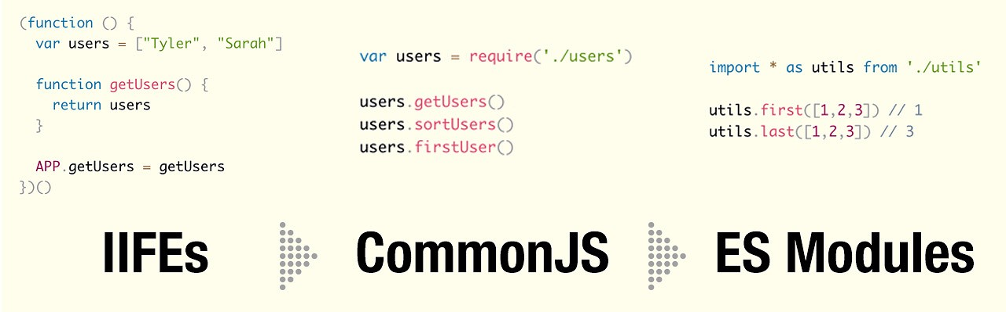
JavaScript modulių sistemos
JavaScript programavimo kalba
Kaip galite įtraukti modulių sistemas (JavaScript modules) į projektą?
Module pattern
CommonJS (rekomenduojama)
AMD
ES2015 (ES Modules) (rekomenduojama)

Slide 9
JavaScript modulių sistemos
JavaScript programavimo kalba
Module pattern
Module patern naudojamas imituoti class sampratą (nes „JavaScript“ natūraliai nepalaiko klasių), kad viename objekte galėtume saugoti tiek viešus, tiek privačius metodus ir kintamuosius. Tai leidžia mums sukurti viešai pritaikytą API metodams, kuriuos norime pristatyti pasauliui, vis tiek uždarydami privačius kintamuosius ir metodus.
Yra keletas būdų dirbti su Module pattern.

Slide 10
JavaScript modulių sistemos
JavaScript programavimo kalba
CommonJS, AMD ir ES2015
CommonJS
Yra būdas modulių sistemoms bendrauti, naudojant raktinius žodžius require ir exports.
require yra funkcija, naudojama importuoti funkcijas iš kito modulio.
exports yra objektas, iš kurio eksportuojama bet kokia jo funkcija.
//------ payments.js ------
let customerStore = require('store/customer'); // import module
//------ store/customer.js ------
exports = function(){
return customers.get('store);
}

Slide 11
JavaScript modulių sistemos
JavaScript programavimo kalba
CommonJS, AMD ir ES2015
AMD (Asynchronous Module Definition)
AMD atsirado, nes pradžioje CommonJS nebuvo tinkama naršyklėms. AMD palaiko asinchroninį modulių įkėlimą.
define(['module1', ',module2'], function(module1, module2) {
console.log(module1.setName());
});

Slide 12
JavaScript modulių sistemos
JavaScript programavimo kalba
CommonJS, AMD ir ES2015
ES2015 (ECMAScript 6 modules (Native JavaScript))
ES2015 siūlo galimybes importuoti ir eksportuoti modulius, suderinamus tiek su sinchroniniu, tiek su asinchroniniu veikimo režimu.
//------ lib.js ------ const sqrt = Math.sqrt; export function square(x) { return x * x; } export function diag( y, x) { return sqrt(square(x) + square(y)); } | //------ main.js ------ import { square, diag } from 'lib'; console.log(square(11)); // 121 console.log(diag(4, 3)); // 5

Slide 13
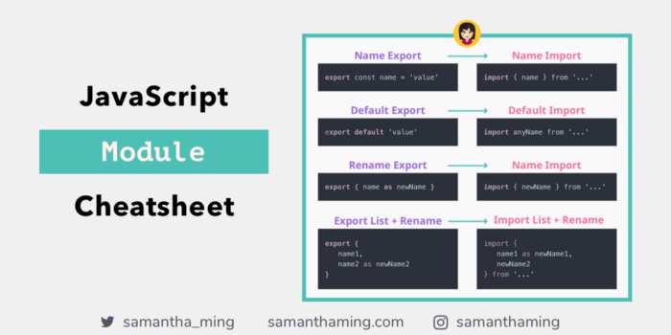
JavaScript modulių sistemos
JavaScript programavimo kalba
CommonJS, AMD ir ES2015
ES2015 (ECMAScript 6 modules)

Slide 14
Naudinga informacija
JavaScript programavimo kalba
JavaScript modules
https://developer.mozilla.org/en-US/docs/Web/JavaScript/Guide/Modules

